Slide 1
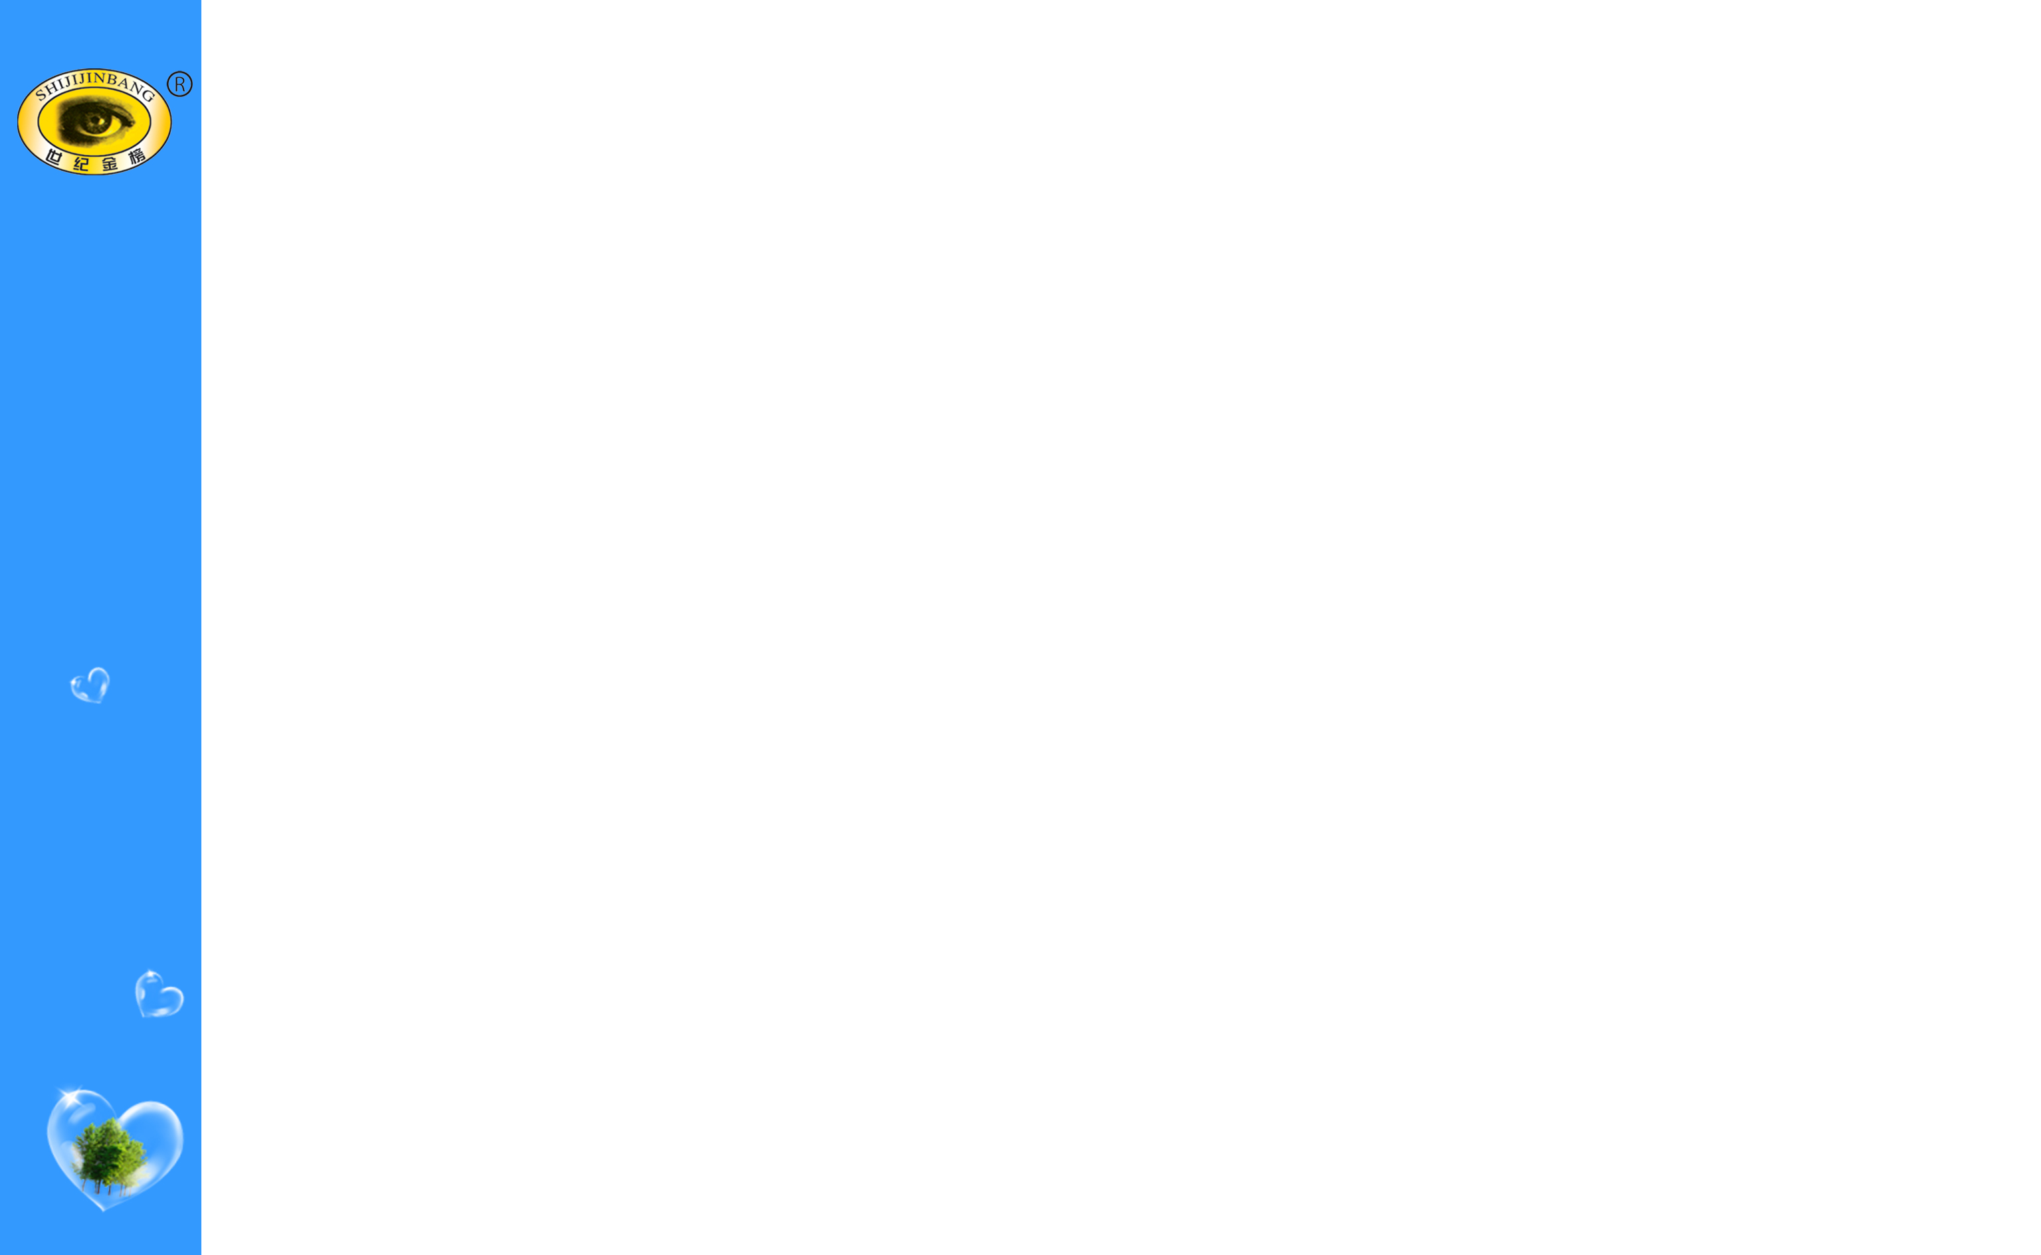
2 原子的核式结构模型

Slide 2
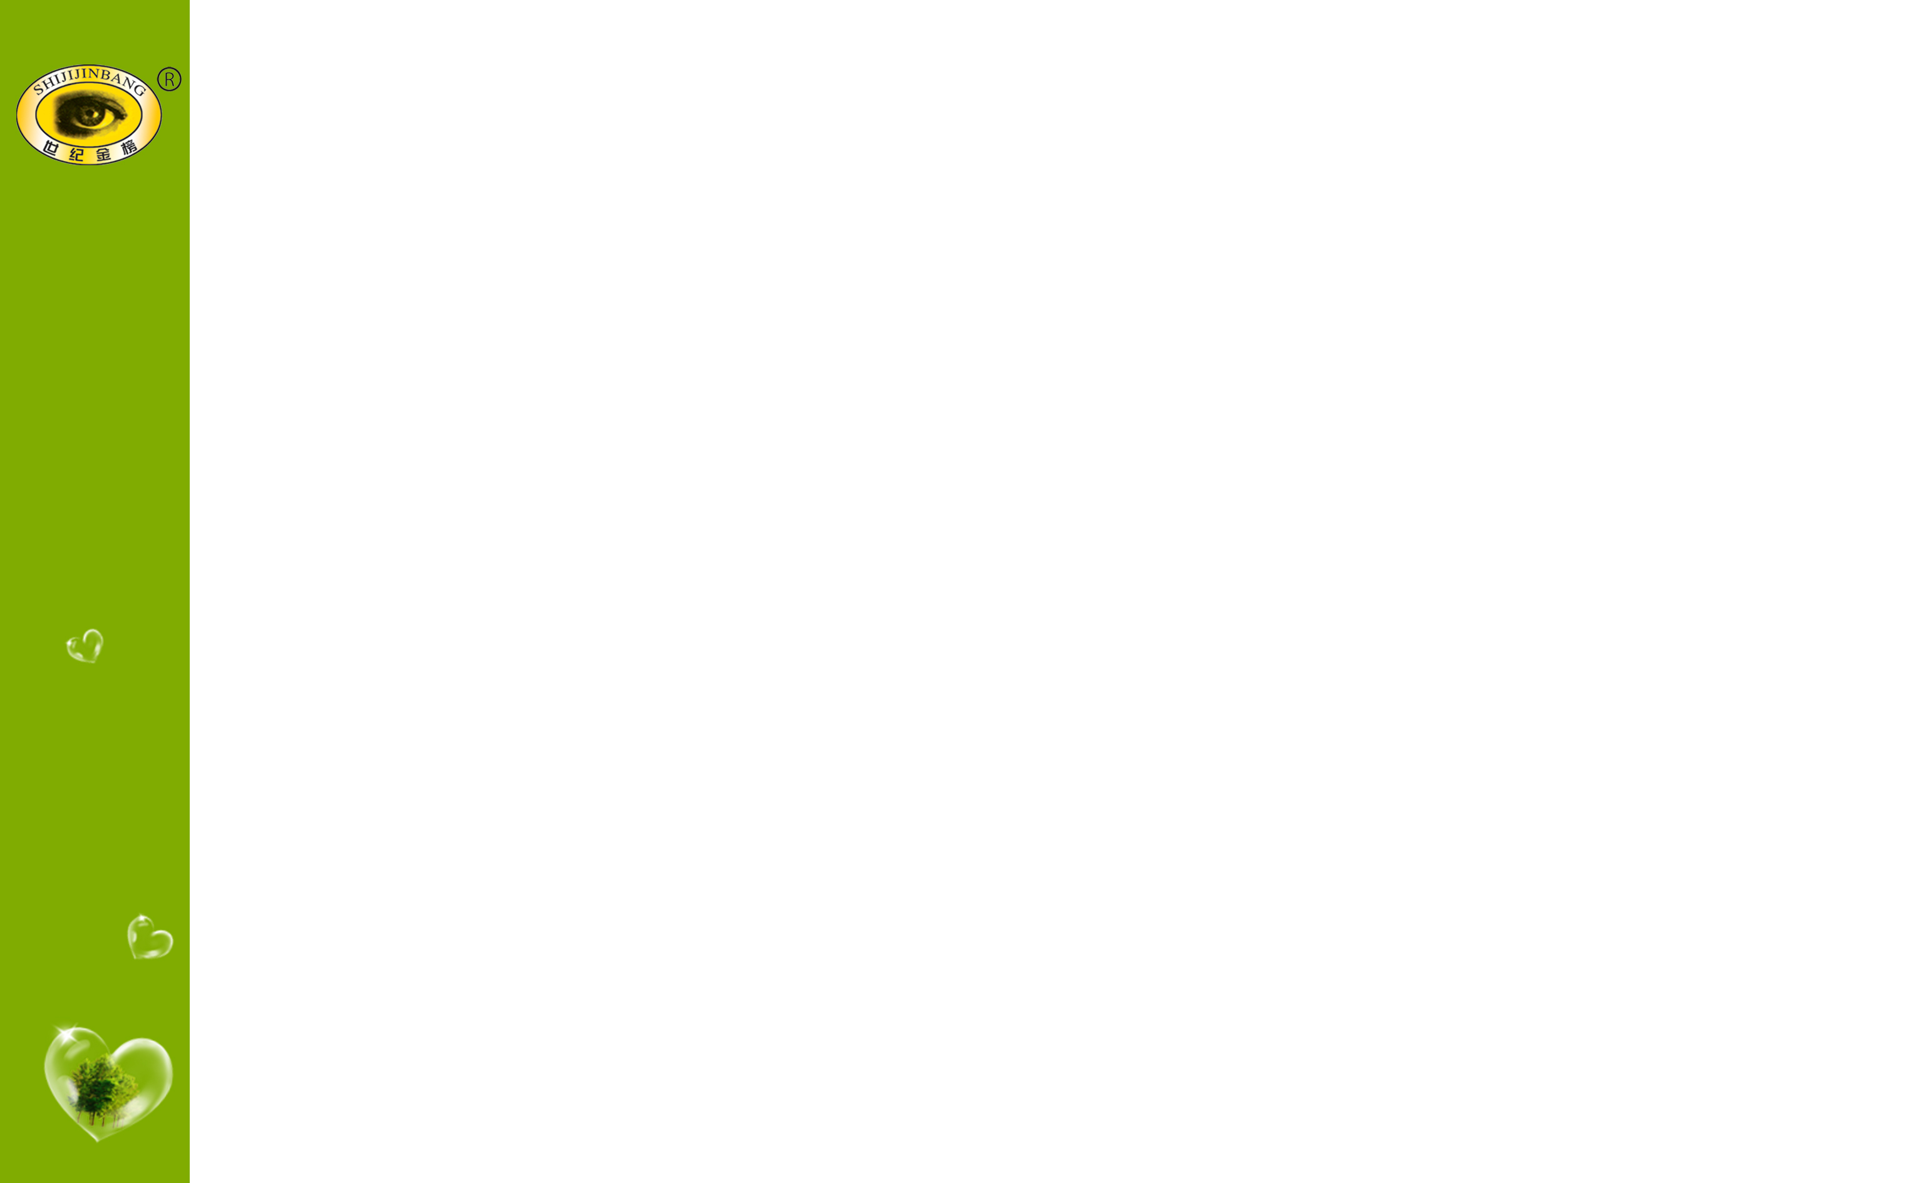


学习 目标 | 1.了解α粒子散射实验的实验器材、实验原理和实验现象。 2.知道卢瑟福的原子核式结构模型的主要内容。 3.领会卢瑟福的实验和科学方法，培养抽象思维能力。

Slide 3

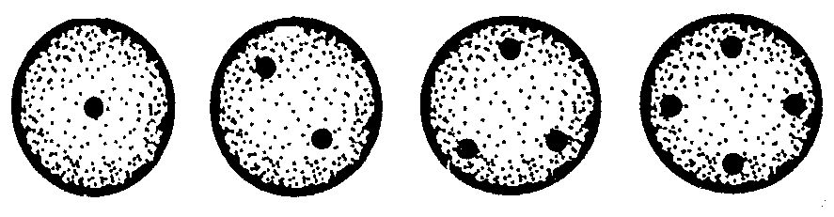
一、α粒子散射实验
1.汤姆孙原子模型：汤姆孙于1898年提出了原子模型，他认为
原子是一个_____，_______弥漫性地均匀分布在整个球体内，
_____镶嵌其中。
球体
正电荷
电子

Slide 4
2.α粒子散射实验：
(1)实验装置：α粒子源、_____、放大镜和_______。
(2)实验现象。
①绝大多数的α粒子穿过金箔后，基本上_________的方向前
进；
②少数α粒子发生了_______偏转；
③极少数α粒子的偏转角度_________，甚至有极个别α粒子
几乎被“撞了回来”。
(3)实验意义：卢瑟福通过α粒子散射实验，否定了汤姆孙的
原子模型，建立了_________模型。
金箔
荧光屏
仍沿原来
大角度
大于90°
核式结构

Slide 5
【自我思悟】
汤姆孙的原子结构模型为什么被卢瑟福否定掉？
提示：按照汤姆孙的“枣糕”原子模型，α粒子如果从原子之间或原子的中心轴线穿过时，它受到周围的正负电荷作用的库仑力是平衡的，α粒子不产生偏转；如果α粒子偏离原子的中心轴线穿过，两侧电荷作用的库仑力相当于一部分被抵消，α粒子偏转很小；如果α粒子正对着电子射来，质量远小于α粒子的电子不可能使α粒子发生明显偏转，更不可能使它反弹。所以α粒子的散射实验结果否定了汤姆孙的原子模型。

Slide 6
二、卢瑟福的核式结构模型
1.核式结构模型：1911年由卢瑟福提出，在原子中心有一个很
小的核，叫_______，它集中了原子全部的_______和几乎全部
的_____，_____在核外空间运动。
原子核
正电荷
质量
电子

Slide 7
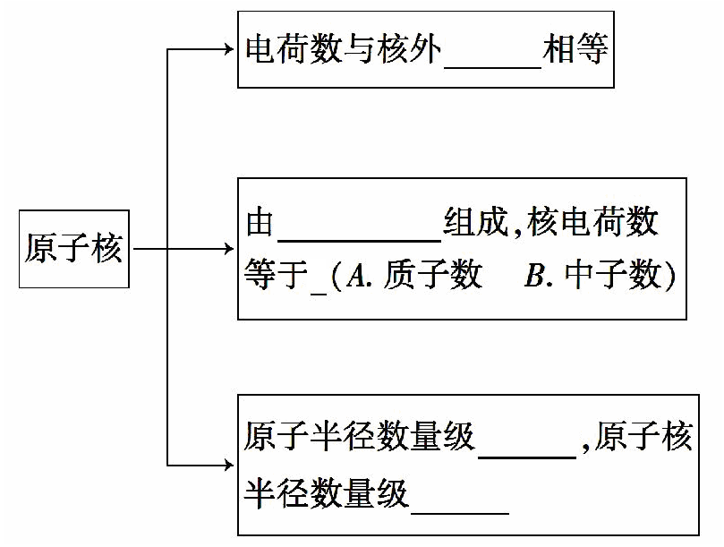
2.原子核的电荷与尺度：
电子数
质子和中子
A
10⁻¹⁰m
10⁻¹⁵m

Slide 8
【自我思悟】
原子中的原子核所带的电荷量有何特点？
提示：原子核带正电，所带电荷量与核外电子所带的电荷量绝对值相等。

Slide 9
【盲区扫描】
1.α粒子在散射的过程中所受的库仑力不是逐渐增大，而是先变大后变小。
2.α粒子被散射的过程中，α粒子受到原子核的库仑力不是始终做负功，而是库仑力先做负功后做正功。
3.α粒子散射过程中，不是动能增大时，电势能也增大，动能减小时，电势能也减小，而是动能和电势能之和守恒。α粒子动能增大时，电势能减小，动能减小时，电势能增大。

Slide 10

一、α粒子散射实验探究分析 深化理解
1.实验背景：α粒子散射实验是卢瑟福和他的合作者做的一个著名的物理实验，实验的目的是想验证汤姆孙原子模型的正确性，实验结果却成了否定汤姆孙原子模型的有力证据。在此基础上，卢瑟福提出了原子核式结构模型。

Slide 11
2.实验现象分析：
(1)由于电子质量远小于α粒子质量，所以电子不可能使α粒子发生大角度偏转。
(2)使α粒子发生大角度偏转的只能是原子中带正电的部分。按照汤姆孙原子模型，正电荷在原子内是均匀分布的，α粒子穿过原子时，它受到的两侧斥力大部分抵消，因而也不可能使α粒子发生大角度偏转，更不能使α粒子反向弹回，这与α粒子散射实验相矛盾。

Slide 12
(3)实验现象表明原子绝大部分是空的，原子的几乎全部质量和所有正电荷都集中在原子中心的一个很小的核上，否则，α粒子大角度散射是不可能的。

Slide 13
3.原子的核式结构模型对α粒子散射实验结果的解释：
(1)当α粒子穿过原子时，如果离核较远，受到原子核的斥力很小，α粒子就像穿过“一片空地”一样，无遮无挡，运动方向改变很小。因为原子核很小，所以绝大多数α粒子不发生偏转。
(2)只有当α粒子十分接近原子核穿过时，才受到很大的库仑力作用，发生大角度偏转，而这种机会很少。

Slide 14
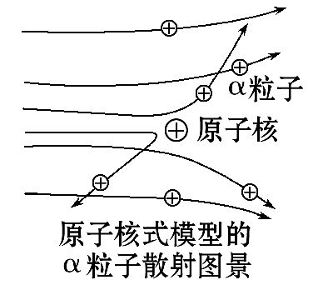
(3)如果α粒子正对着原子核射来，偏转角几乎达到180°，这种机会极少，如图所示。

Slide 15
【微思考】
α粒子散射实验能不能观察到原子的实际结构？
提示：α粒子散射实验并不能观察到原子的实际结构，它只能通过α粒子通过金箔时的散射情况，推断出金原子的核式结构模型。

Slide 16
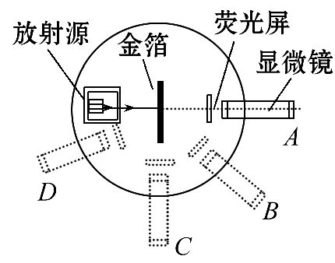
【题组通关】
【示范题】(多选)(2013·吉安高二检测)如图为卢瑟福所做的α粒子散射实验装置的示意图，荧光屏和显微镜一起分别放在图中的A、B、C、D四个位置时，下列说法中正确的是( )

Slide 17
A.相同时间内在A时观察到屏上的闪光次数最多
B.相同时间内在B时观察到屏上的闪光次数比放在A时稍少些
C.放在D位置时屏上仍能观察到一些闪光，但次数极少
D.放在C、D位置时屏上观察不到闪光

Slide 18
【解题探究】(1)实验装置中荧光屏的作用是什么？
提示：α粒子打到荧光屏上会有微弱的闪光产生，故荧光屏通过显示闪光说明有α粒子打在了荧光屏上。
(2)本题的关键词是什么？
提示：“次数最多”“稍少些”“次数极少”。

Slide 19
【规范解答】选A、C。在卢瑟福α粒子散射实验中，α粒子穿过金箔后，绝大多数α粒子仍沿原来的方向前进，故A正确。少数α粒子发生大角度偏转，极少数α粒子偏转角度大于90°，极个别α粒子反弹回来，所以在B位置只能观察到少数的闪光，在C、D两位置能观察到的闪光次数极少，故B、D错，C对。

Slide 20
【通关1+1】
1.(多选)(2013·金华十校联考)卢瑟福对α粒子散射实验的解释是 ( )
A.使α粒子产生偏转的力主要是原子中电子对α粒子的作用力
B.使α粒子产生偏转的力是库仑力
C.原子核很小，α粒子接近它的机会很小，所以绝大多数的α粒子仍沿原来的方向前进
D.能产生大角度偏转的α粒子是穿过原子时离原子核近的α粒子

Slide 21
【解析】选B、C、D。原子核带正电，与α粒子间存在库仑力，当α粒子靠近原子核时受库仑力而偏转，故B对，A错；由于原子核非常小，绝大多数粒子经过时离核较远，因而运动方向几乎不变，只有离核很近的α粒子受到的库仑力较大，方向改变较多，故C、D对。

Slide 22
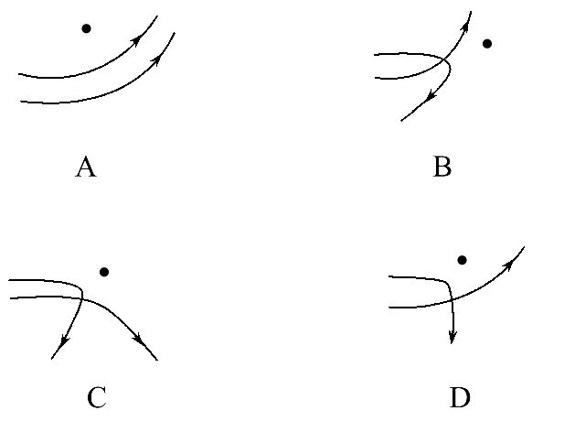
2.(2013·福建高考)在卢瑟福α粒子散射实验中，金箔中的原子核可以看作静止不动，下列各图画出的是其中两个α粒子经历金箔散射过程的径迹，其中正确的是 ( )

Slide 23
【解析】选C。α粒子与原子核相互排斥，A、D错；运动轨迹与原子核越近，力越大，运动方向变化越明显，B错，C对。

Slide 24
【变式训练】下列对α粒子散射实验装置的描述，你认为正确的有 ( )
A.实验器材有放射源、金箔、带有荧光屏的放大镜
B.金箔的厚度对实验无影响
C.如果不用金箔改用铝箔，就不会发生散射现象
D.实验装置放在空气中和真空中都可以

Slide 25
【解析】选A。由对α粒子散射实验装置的描述可知A项正确。实验所用的金箔的厚度极小，如果金箔的厚度过大，α粒子穿过金箔时必然受到较大的阻碍作用而影响实验效果，B项错。如果改用铝箔，由于铝核的质量仍远大于α粒子的质量，散射现象仍然发生，C项错。空气的流动及空气中有许多漂浮的分子，会对α粒子的运动产生影响，实验装置是放在真空中进行的，D项错。

Slide 26
【素养升华】
两种模型对α粒子散射现象的分析
1.汤姆孙模型对α粒子散射现象的分析：
(1)分布情况：正电荷和原子质量是均匀分布的。
(2)受力情况：两侧正电荷对α粒子的库仑斥力有相当一部分相互抵消，使α粒子偏转的库仑合力不会很大。
(3)偏转情况：不会发生很大偏转，更不会弹回。
(4)分析结论：汤姆孙模型的分析不符合α粒子散射的实际情况。

Slide 27
2.卢瑟福的核式结构模型对α粒子散射现象的分析：
(1)分布情况：正电荷和几乎全部质量集中在原子核内，原子中绝大部分是空的。
(2)受力情况：①少数α粒子靠近原子核时，受到的库仑斥力大；②大多数α粒子离原子核较远，受到的库仑斥力较小。
(3)偏转情况：①少数α粒子可能发生大角度偏转，甚至被弹回；②绝大多数α粒子运动方向不会明显变化(因为电子的质量相对于α粒子很小)。
(4)分析结论：核式结构模型符合α粒子散射的实际情况。

Slide 28
二、原子的核式结构模型和原子核的组成 对比分析
1.原子的核式结构与原子的枣糕模型的根本区别：
核式结构 | 枣糕模型
原子内部是非常空旷的，正电荷集中在一个很小的核里 | 原子是充满了正电荷的球体
电子绕核高速旋转 | 电子均匀嵌在原子球体内

Slide 29
2.原子内的电荷关系：原子核的电荷数与核外的电子数相等，非常接近原子序数。
3.原子核的组成：原子核由质子和中子组成，原子核的电荷数等于原子核的质子数。
4.原子的半径数量级为10⁻¹⁰m，原子核半径的数量级为10⁻¹⁵m，原子核的半径只相当于原子半径的十万分之一，体积只相当于原子体积的10⁻¹⁵。

Slide 30
【微思考】
(1)卢瑟福的核式结构模型是最科学的模型吗？
提示：卢瑟福的原子核式结构模型是比汤姆孙的枣糕模型更科学的原子模型，但不是最科学的模型。随着人们认识水平的不断提高，原子结构模型也在不断更新。

Slide 31
(2)请根据原子核与原子的半径关系举例说明它们的大小关系。
提示：由于原子半径大小的数量级是10⁻¹⁰m，原子核半径大小的数量级是10⁻¹⁵m，若把原子看成足球场那么大，则原子核不足一枚硬币那么大。

Slide 32
【题组通关】
【示范题】(多选)(2013·梅州高二检测)关于原子核式结构理论说法正确的是 ( )
A.是通过天然放射现象得出来的
B.原子的中心有个核，叫作原子核
C.原子的正电荷均匀分布在整个原子中
D.原子的全部正电荷和几乎全部质量都集中在原子核里，带负电的电子在核外旋转

Slide 33
【解题探究】(1)原子的核式结构模型是在什么基础上提出
的？
提示：原子的核式结构模型是在α粒子散射实验结果的基础
上提出的。
(2)分析卢瑟福的原子结构模型带正电部分和带负电部分分布
情况。
①原子中带正电部分：_____________________________。
②带负电部分：_________________________。
体积很小，但几乎占有全部质量
电子带负电，绕原子核旋转

Slide 34
【规范解答】选B、D。原子的核式结构模型是在α粒子的散射实验结果的基础上提出的，A错误。原子中绝大部分是空的，带正电的部分集中在原子中心一个很小的范围，称为原子核，B正确，C错误。原子核集中了原子全部正电荷和几乎全部质量，带负电的电子在核外旋转，D正确。

Slide 35
【通关1+1】
1.(多选)(2013·汕头高二检测)关于原子的核式结构模型，下列说法正确的是 ( )
A.原子中绝大部分是“空”的，原子核很小
B.电子在核外绕核旋转的向心力是原子核对它的库仑力
C.原子的全部电荷和质量都集中在原子核里
D.原子核的直径的数量级是10⁻¹⁰m

Slide 36
【解析】选A、B。因为原子的全部正电荷和几乎全部质量都集中在原子核内，而原子核又很小，所以原子内绝大部分区域是“空”的，A正确，C错误；电子绕原子核的圆周运动是原子核与电子间的库仑引力提供向心力，B正确；原子核直径的数量级是10⁻¹⁵m，原子直径的数量级是10⁻¹⁰m，D错误。

Slide 37
2.(多选)(2013·泰安高二检测)在α粒子散射实验中，如果两个具有相同能量的α粒子，从不同大小的角度散射出来，则散射角度大的α粒子 ( )
A.更接近原子核
B.更远离原子核
C.受到一个以上的原子核作用
D.受到原子核较大的冲量作用

Slide 38
【解析】选A、D。由于原子的体积远远大于原子核的体积，当α粒子穿越某一个原子的空间时，其他原子核距α粒子相对较远，而且其他原子核对α粒子的作用力也可以近似相互抵消，所以散射角度大的这个α粒子并非由于受到多个原子核作用，C错；由库仑定律可知，α粒子受到的斥力与距离的平方成反比，α粒子距原子核越近，斥力越大，运动状态改变越大，即散射角度越大，A对，B错；当α粒子受到原子核较大的冲量作用时，动量的变化量就大，即速度的变化量就大，则散射角度就大，D对。

Slide 39
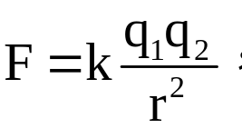
【素养升华】
α粒子散射实验中的力电规律
(1)库仑定律： 用来分析α粒子和原子核间的相互作用力。
(2)牛顿第二定律：该实验中α粒子只受库仑力，可根据库仑力的变化分析加速度的变化。
(3)功能关系：根据库仑力做功，可分析动能的变化，也能分析电势能的变化。
(4)原子核带正电，其周围的电场相当于正电荷的电场，注意应用其电场线和等势面的特点。

Slide 40
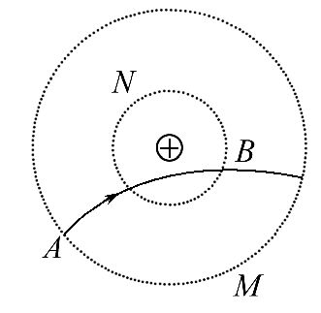
【资源平台】α粒子散射实验中的功能问题
【示范题】如图所示，M、N为原子核外的两个等势面，已知U_{NM}=100V。一个α粒子以2.5×10⁵m/s的速率从等势面M上的A点运动到等势面N上的B点，求α粒子在B点时速度的大小。(已知m_{α}=6.64×10⁻²⁷kg)

Slide 41
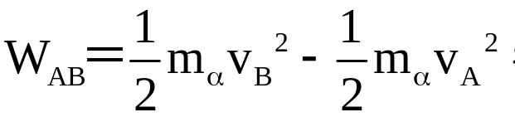
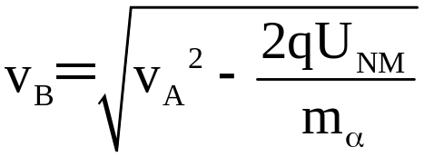
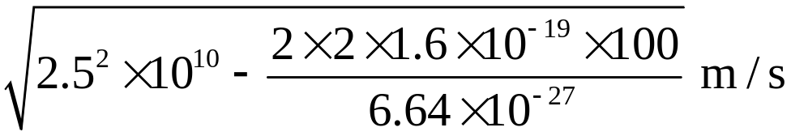
【标准解答】α粒子从A点运动到B点，库仑力做的功
W_{AB}＝qU_{MN}＝-qU_{NM}，
由动能定理
故
＝
≈2.3×10⁵ m/s
答案：2.3×10⁵ m/s

Slide 42



Slide 43


